Slide 1

Charge véhicules électriques, où en est-on ?
Bart Van Dorpe / Technology Development Manager

Slide 2
Qui sommes-nous ?

Slide 3
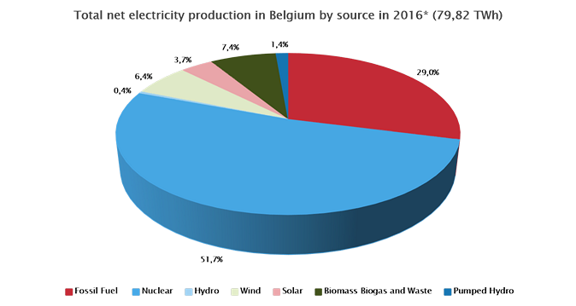
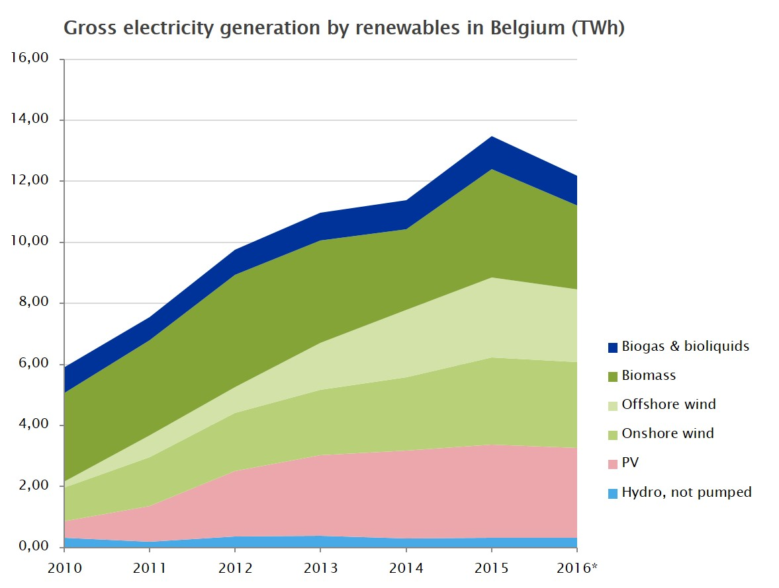
Energie électrique en Belgique

Slide 4
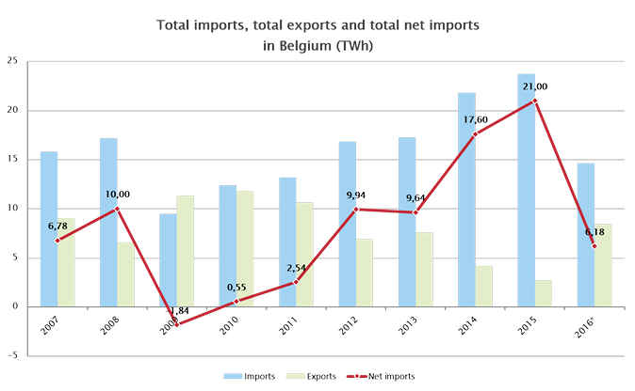
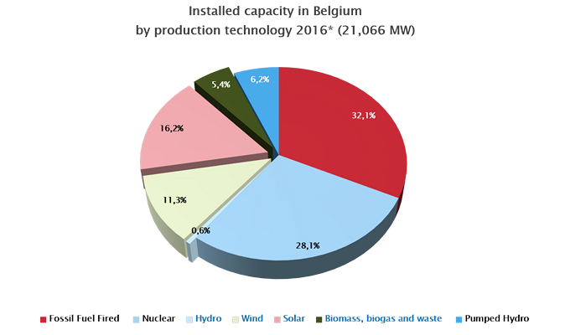
Energie électrique en Belgique

Slide 5
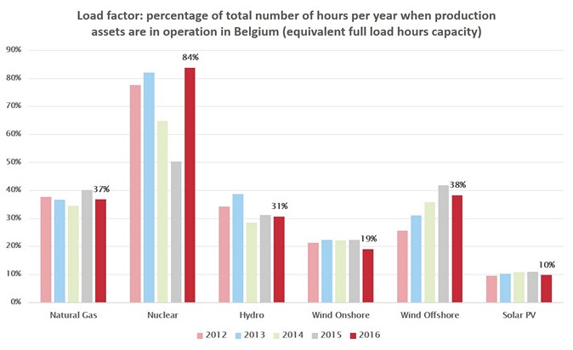
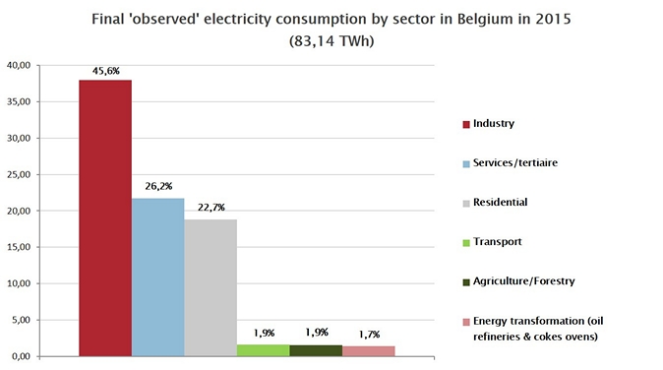
Energie électrique en Belgique

Slide 6
Energie électrique en Belgique

Slide 7
Energie électrique en Belgique

Slide 8
Energie électrique en Belgique

Slide 9
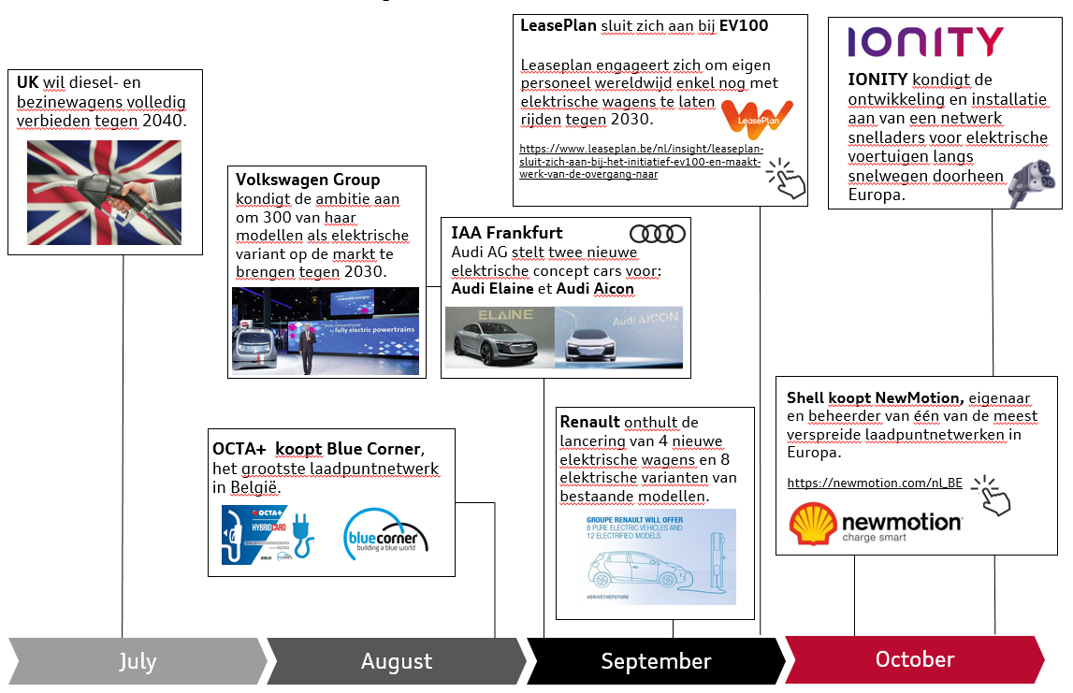
Milestones 3Q 2017

Slide 10

Belgian (PH)EV Market development ['000 units, 2017 – 2030]
Historical
Forecast¹⁾
400
415
CAGR
'17-'25
CAGR
'25-'30
375
340
300
166
23%
6%
250
143
154
200
135
150
110
77
112
249
63%
15%
56
165
197
221
26
32
41
23
28
17
PHEV
BEV
2017
F2018
F2019
F2020
F2021
F2022
F2023
F2024
F2025
F2026
F2027
F2028
F2029
F2030
Total BE
car sales
545
530
510
510
510
510
500
500
500
500
500
500
500
500
PHEV (%)
4,3%
5.3%
6.6%
8.9%
11.7%
15.8%
19.5%
22%
25%
27%
28.6%
30.8%
32%
33.2%
BEV (%)
0.5%
0.7%
1.4%
2.1%
3.3%
6.2%
10.5%
18%
25%
33%
39.4%
44.3%
48%
49.8%
Assumptions
(P)HEV and EV will represent 50% in 2025 and 80% in 2030. A majority will/might be mild hybrids
Electric vehicles are on track to accelerate to 50% of new car sales by 2030
We estimate the Belgian market at 2600 EV cars in Belgium in 2017, this amount will increase to 166.000 in 2030
Forecast is based on the assumption that in 2021 sales share of PHEV/BEV will at average share for EU28 to meet CO2 emission targets

Slide 11
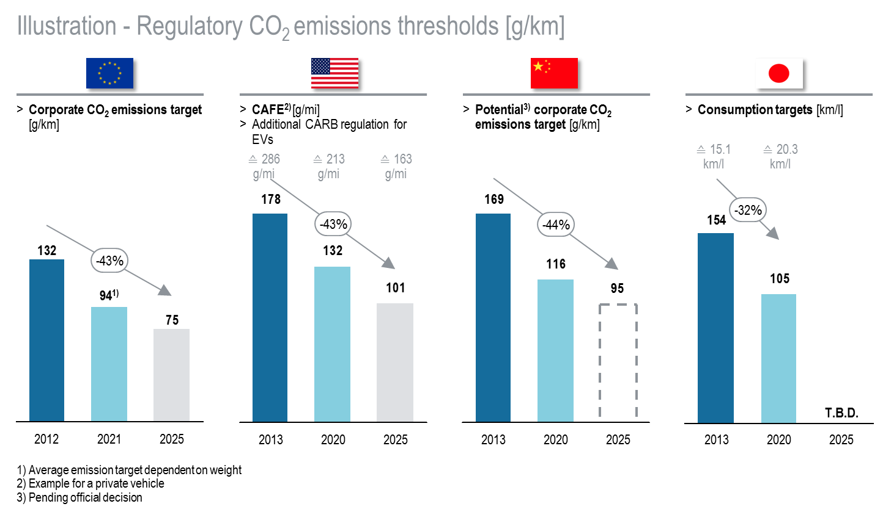
Tax incentives on EV's in European countries

Slide 12
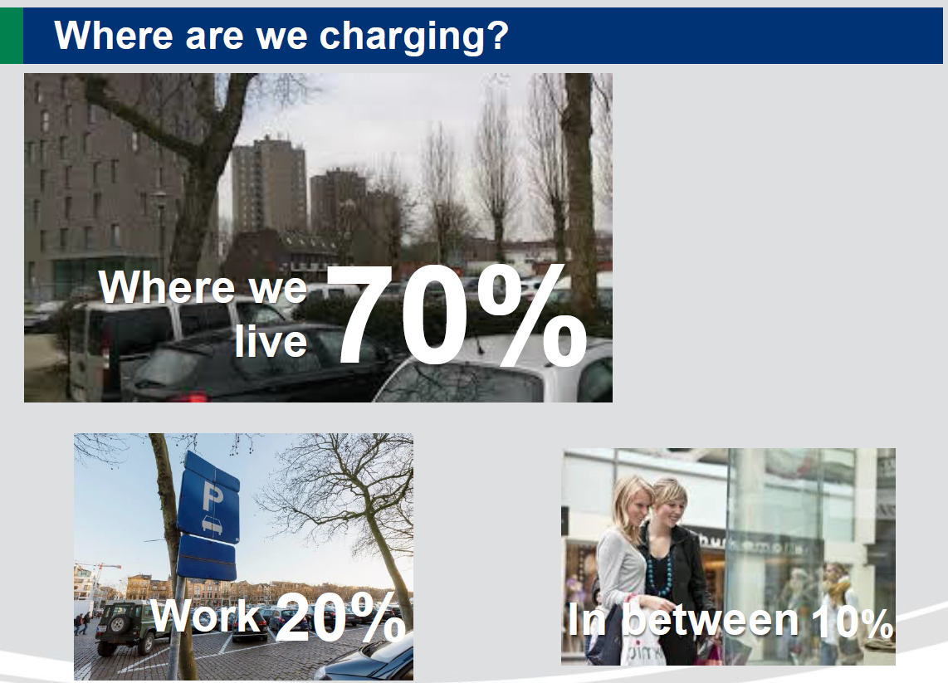
Expansion of EV charging infrastructure in EU
The number of AC chargers to rise over 32 million worldwide in 2023, source IHS Markit
Source: International Energy Agency, Nissan, Roland Berger

Slide 13
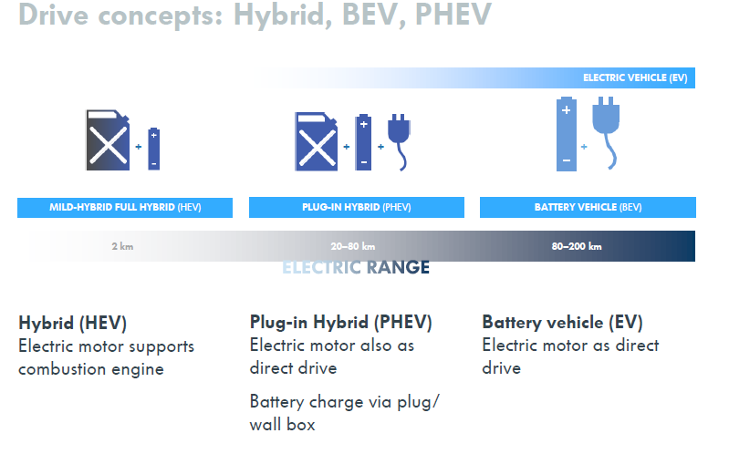
Drive Concepts

Slide 14
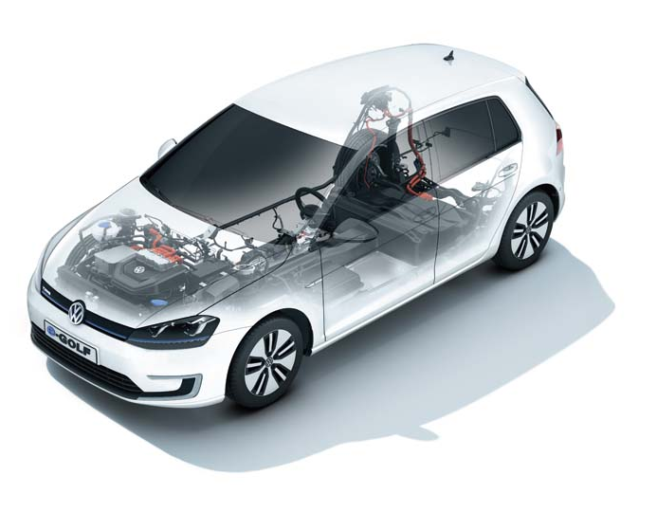
Système haute tension
Composants :
Electronique de puissance
Connexion de charge CCS
(option)
Chargeur
E-Moteur
Batterie haute tension
Compresseur d‘airco
électrique
Amplificateur de puissance de freinage électrique
Boîtier moteur
Notes:
Batterie Li-Ion Hochvoltbatterie 323V /3x25 Ah mit 264 Zellen und einer Kapazität von 24,22 kWh. Das Gewicht der Hochvoltbatterie beträgt 318 kg.

Slide 15
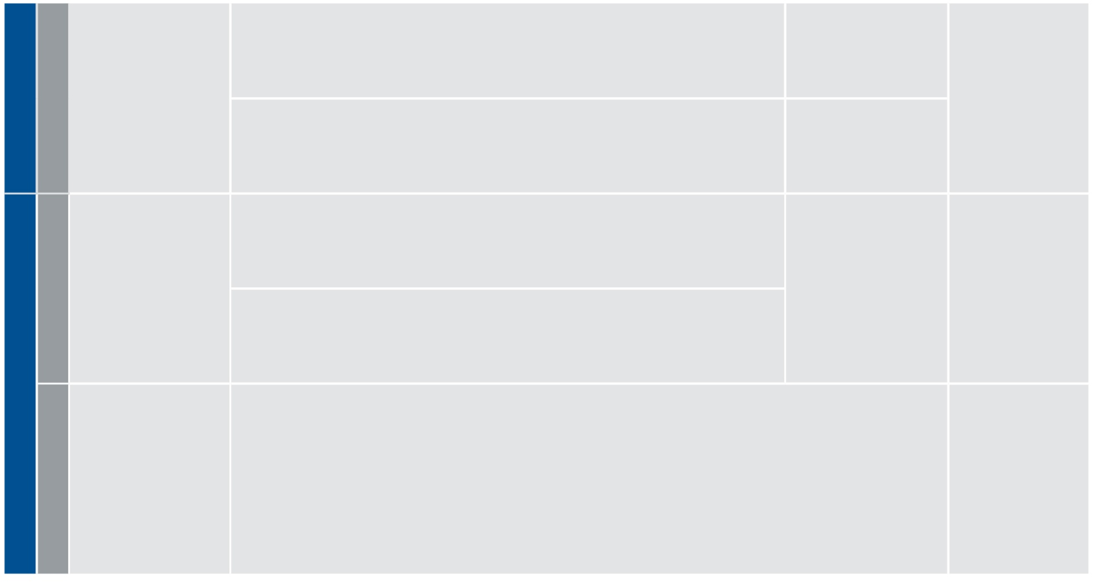
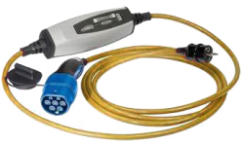
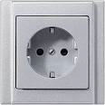

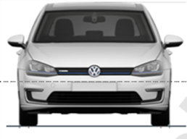
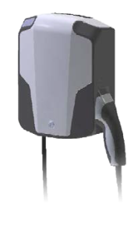


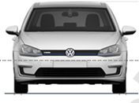
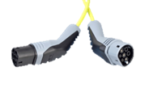
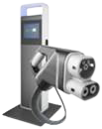
Système haute tension
Concept de charge
^{Charge AC}
^{Série:}
Câble de charge connexion réseau
^{2,3 kW}
^{100% SOC: env. 13 h}
^{Recharger chez soi}
^{Courant alternatif (AC)}
^{Option:}
^{Wallbox}
^{3,6 kW}
80% SOC: env. 6 h, 100% SOC: env. 8 h
^{Série:}
Câble de charge connexion réseau
^{2,3 kW}
^{100% SOC: env. 9 h}
^{Charge AC}
^{Courant alternatif (AC)}
^{Option :}
^{Câble de charge Mennekes}
^{3,6 kW}
80% SOC: env. 6 h, 100% SOC: env.8 h
^{Recharger en route}
^{Charge CCS}
^{Option:}
^{Charge CCS}
Combo Typ II jusqu‘à 40 kW (80% en 0,5 h)
• Contact de charge CCS présent dans le véhicule
• Câble de charge présent aux bornes de charge
^{Tension continue (DC)}

Slide 16
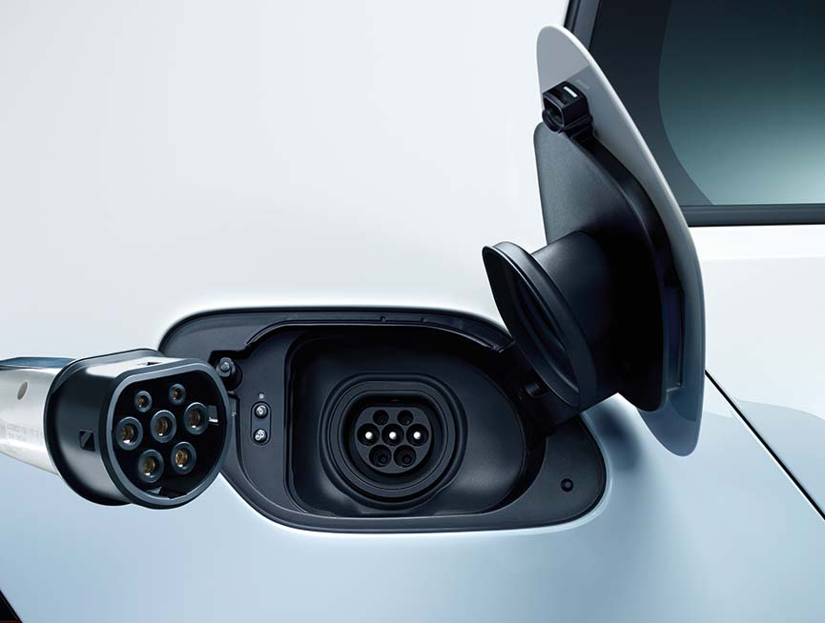
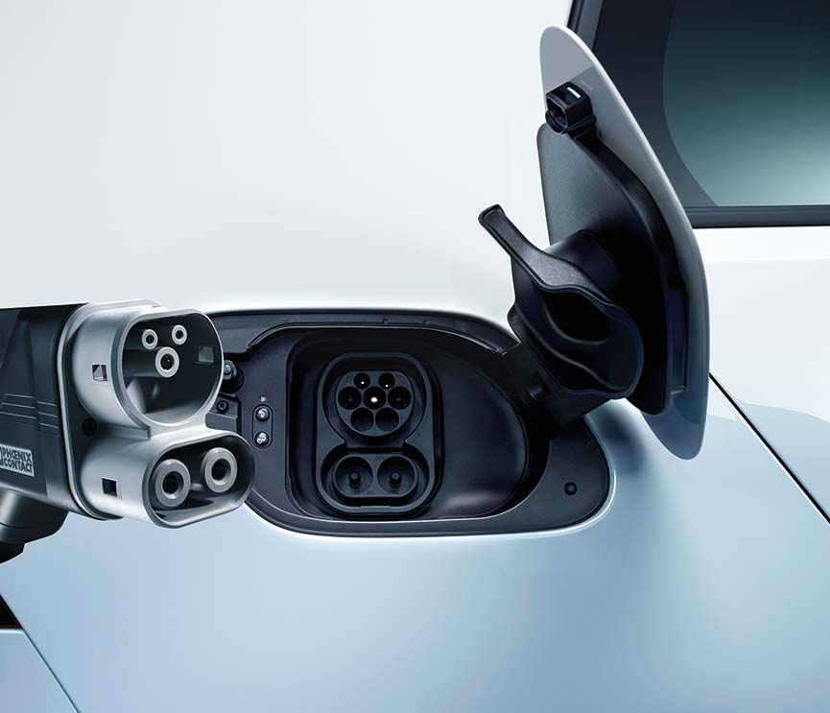
Système haute tension
Prise de charge
Prise de charge - courant alternatif
(3,6 kW AC)
Prise de charge CCS
(3,6 kW AC, 40 kW DC)
Interrupteur charge via minuteur
Interrupteur „charge directe“
LED situation de charge
Notes:
Timerladetaster: Funktionsbeleuchtung im Modus Timerladen
Sofortladetaster: Funktionsbeleuchtung im Modus Sofortladen
Es ist immer eine Taster funktionsbeleuchtet wenn der Ladestecker
verriegelt ist.
Durch drücken auf einen nicht beleuchteten Taster wird in den
entsprechenden Lademodus gewechselt.
Durch drücken auf beleuchtete Taster wird der Lademodus unterbrochen und der Stecker für 30 Sekunden entriegelt.

Slide 17
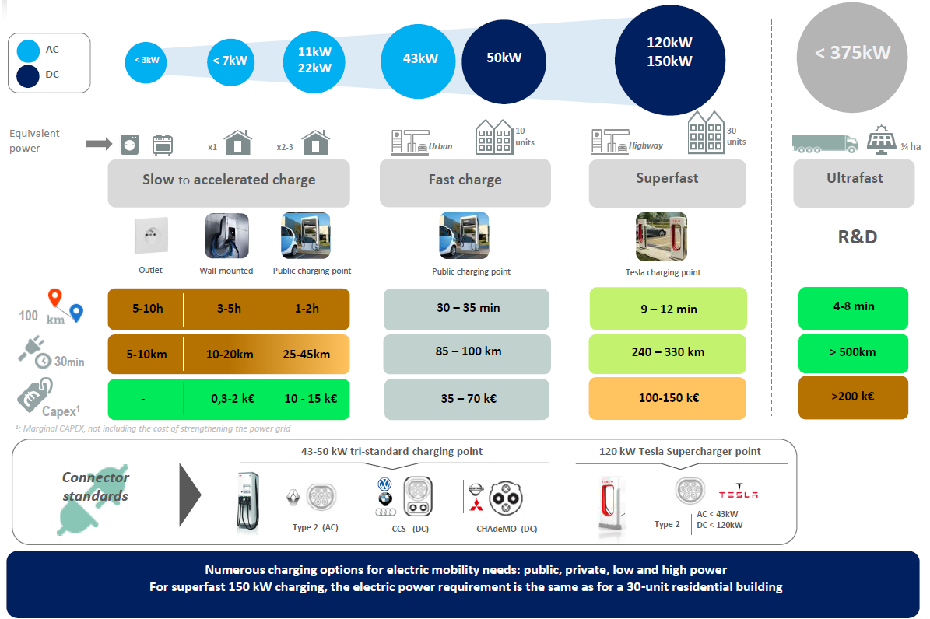
Charging: Technologies

Slide 18
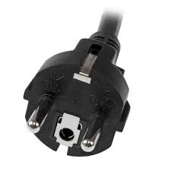
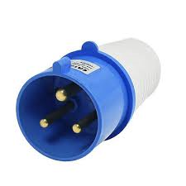
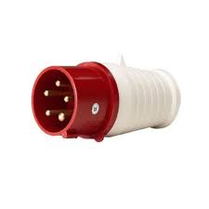
Situation actuelle charge Infra - 3 possibilités
Fiche conventionnelle type Schuko limité à 10A
(temps de charge Q7 e-tron 7h30’ et e-Golf 16h45’)
Monophasé industriel bleu en 16A
(temps de charge Q7 e-tron 5h00’ et e-Golf 10h30’)
Triphasé industriel + neutre (tetra)
rouge et utilisation de 2 phases 2x16A (32A)
(temps de charge Q7 e-tron 2h30’ et e-Golf 5h15’)

Slide 19
Réseau électrique belge
Malheureusement, certains belges disposent de triphasé sans neutre.
Or la charge se fait entre le neutre et une phase ou deux phases.
Sans neutre uniquement charge monophasé 10 A ou 16 A.
Le temps de charge est ainsi prolongé, ce qui mène à un clientèle mécontent.

Slide 20
Existe-t-il une solution ?
Oui, par le montage d’un transformateur d’isolation et l’adaptation de l’installation électrique.
Renforcement compteur: 4000 €
Différentiel 63A/300 mA: 80 €
2x fusibles 63A (prim en second) : 120 €
Transformateur 32A : 2500 € (16A = +- 1700 €)
WallBox 32A par phase : 1100 €
Câbles électriques et accessoires: 200 €
Travail: 600 €
Extra: - frais d’inspection

Slide 21
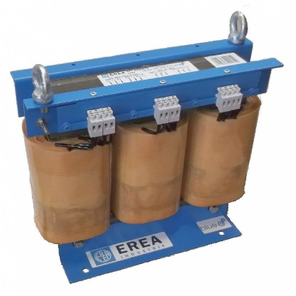
Disposition possible
3x 230V
L1, L2, L3
3x 380V
L1, L2, L3+N
3x 230V
L1, L2, L3
Transformateur
3x 380V
L1, L2, L3+N
Compteur
Courant de perte
Fusibles
5x10mm²
3x 230V
L1, L2, L3
32A (*)
32A (*)
Wallbox 1
Wallbox 2 (*)
300mA
63A (*)
(*) En fonction de la puissance demandée
Connexion rue

Slide 22
Connexions possibles

Slide 23
Impact de la charge électrique sur le réseau
Consommation totale en Belgique en 2016 -> 80TWh = 80,000 GWh/an
219 GWh/jour
6.000.000 véhicules en Belgique
Une moyenne de 40 km/jour → 9 kWh/véhicule/jour
Energie de charge/jour pour tous les véhicules belges = 54 GWh/jour
Afin de décharger la consommation pendant les heures de pointe (entre 17h et 19h), il faut appliquer Smartgrid → Charge si la demande et le prix sont bas.
Consommation famille belge :3,5MWh/an → +/-10 kWh/jour
Bibliographie : Elia – Febeg - Erea

Slide 24
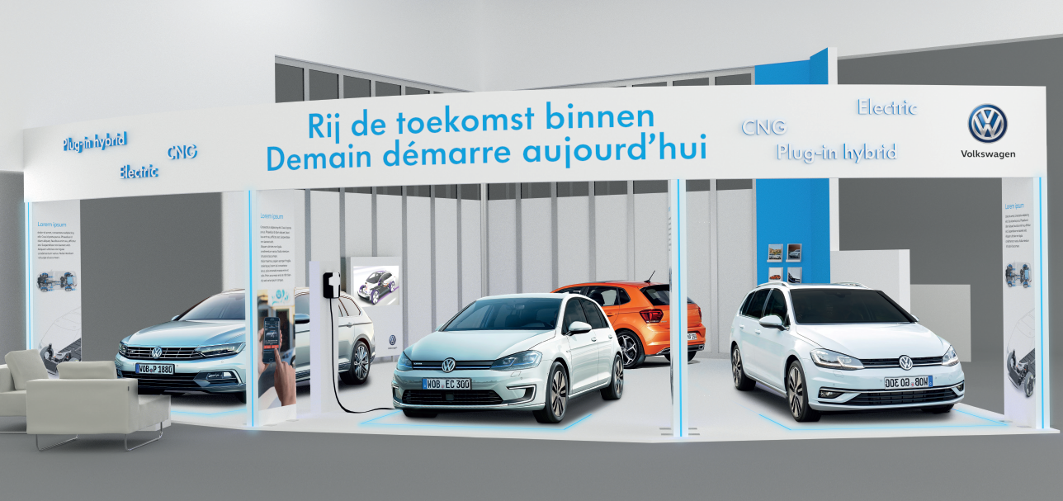
Questions ?

